Slide 1
Omurga Travmalı Hastaya Yaklaşım
Doç.Dr.Onur Polat
Ortopedi ve Travmatoloji Uzmanı
Ankara Üniversitesi Tıp Fakültesi
Acil Tıp Anabilim Dalı

Slide 2
Omurilik Yaralanması Tanımlar
Kuadripleji
Parapleji
Kuadriparezi ve paraparezi
Brown-Sequard Sendromu

Slide 3
Servikal yaralanmalar
Üst servikal bölge
- Oksiput
- C1
- C2
Alt servikal bölge
- C3
- C4
- C5
- C6
- C7

Slide 4
Acil Serviste dikkat edilecekler
Multi sistem travması
Kafa travması
Omurga üzerinde dermabrazyon, laserasyon
Yüz ve skalp dermabrazyon, laserasyon
Omurgada hassasiyet

Slide 5
SERVİKAL İMMOBİLİZASYONA DİKKAT!!!

Slide 6
Torakolomber yaralanmaları
Erkeklerde
15-29 yaş arası
Meduller kanal T1-T10 arasında en dardır. Nörolojik defisit en fazla burada
En fazla kırık ise torakolomber bileşkede (T12-L1) olur

Slide 7
(1983) Denis sınıflaması
Ön kolon:Ant. long. lig. Gövdenin 2/3 anterioru
Orta kolon:1/3 posterior gövde-post ann. fib.-post long. lig.
Arka kolon: Orta kolon arkasındaki elemanlar

Slide 8
Torakolomber kırıklar
Kompresyon kırıkları
Burst (patlama) kırıkları
stabil, stabil olmayan
Fleksiyon-distraksiyon yaralanması
emniyet kemeri, kırıklı çıkık, minör
Ateşli silah yaralanmaları

Slide 9
Kompresyon kırıkları
Fleksiyon zorlaması ile oluşur
Sadece ön kolon etkilenir
Kifoz açısı genellikle 10 derece altında
Korpus yükseklik kaybı % 40’ın altındadır
Stabil kırıklardır

Slide 10
Burst (patlama) kırıkları
Ön ve orta kolon etkilendiği gibi her üç kolon da etkilenebilir
Stabil olanlar: post. kolon sağlam, kanal içinde fragman yok yada minimal, kifoz açısı 15 derece altında, vertebral yükseklik kaybı %50 altındadır
Stabil olmayanlar: post. kolon etkilenmiş, kanalda belirgin daralmaya yol açan fragman, nörolojik defisit bulunabilir.

Slide 11
Emniyet kemeri (Chance)
Emniyet kemeri üzerinde aşırı fleksiyon
Kırık arkadan öne doğru ayrılma şeklindedir
Nörolojik durum değişkendir
Stabil değildir

Slide 12
Kırıklı çıkık
Makaslama kuvvetleri sonucunda oluşur
Nörolojik defisit vardır
Stabil değildir ve hemen cerrahi yapılmalıdır

Slide 13
Minör kırıklar
Transvers çıkıntı kırığı
İzole faset kırığı
Spinöz çıkıntı kırığı
Pars interartikülaris kırığı
Stabil kırıklardır

Slide 14
Spinal Kord Yaralanmaları
SCIWORA
Spinal Cord Injury Wıthout Radiographic Abnormality
Nörolojik defisit var
Özellikle 8 yaş altı çocuklar risk altında
www. wheelessonline.com/ortho/scıwora 2006
Rosen's emergency medicine Philadelphia: Mosby, Inc.; 2006. p. 434;

Slide 15
Ateşli silah yaralanmaları
Mermi veya saçma spinal kanala zarar vermemiş ve nörolojik defisit yoksa stabil varsa stabil olmayan kırıklar sınıfına girer
Eşlik eden sistem yaralanması olabilir
Debridman gerekebilir
Tetanoz profaksi, I.V. antibiyotik yapılmalıdır

Slide 16
Tedavi Acilde yapılacaklar
Minör kırıklar
Kompresyon kırıkları
Burst kırık stabil
Havayolu,boyunluk
Solunum
Dolaşım kontrolü
Travma tahtasına alınması
Supin pozisyon, yeterli immobilizasyon
Transport

Slide 17
Tedavi
Minör kırıklar
Kompresyon kırıkları
Burst kırık stabil
4-6 hafta istirahat ve korse
6-12 hafta istirahat ve korse, elektif cerrahi
6-12 hafta istirahat ve korse, elektif cerrahi

Slide 18
Tedavi Acilde yapılacaklar
Burst kırık stabil olmayan
Emniyet kemeri
Kırıklı çıkık
Nörolojik defisit varlığı
Daha önce anlatılanlara ek olarak
İlk 8 satte gelen hastaya yüksek doz metilprednizolon (30mg/kg bolus-5,4mg/kg/saat infüzyon 24 saat boyunca

Slide 19
Tedavi Acilde yapılacaklar
Burst kırık stabil olmayan
Emniyet kemeri
Kırıklı çıkık
Nörolojik defisit
SPİNAL ŞOK VARLIĞI (bulbokavernöz refleks yokluğu)
Havayolu ve servikal imm.
Solunum
Oksijen verilmesi(PO2 100 , PCO2 45
Dolaşım (damaryolu,idrar sondası)
Kan gazı
Sekresyon aspirasyonu
Biyokimya
Hemogram Hb 12 Htc 36
Kan grubu tayini

Slide 20
Tedavi Acilde yapılacaklar
Servikal yaralanması olanlarda sempatik zincir hasarı-vagal stimulasyon
Bradikardi
Hipotansiyon
Kan basıncı, kalp hızı monitörizasyonu
Santral damar yolu
IV sıvı
Başlanacaksa metil prednizolon
Ekstremite elastik bandaj, trandelenburg pozisyonu
Vagal etkiyi azaltmak için IV atropin (0,4 mg.)

Slide 21
Uygun Birime Sevk
Acil serviste yapılanlar sonrası ileri tedavisinin planlanması için
Ortopedi ve Travmatoloji
Beyin cerrahisi ile konsülte edilmeli

Slide 22
Sıklığı-azaltmak için yapılacaklar
Trafik kurallarına uyumu arttırmak
Aşırı hızı engellemek
Yüksekte çalışanlara uygun güvenlik tedbirleri aldırmak
Yaşlı ve osteoporotik hastalara düşmeyi engellemek için yardımcı yürüme cihazları önermek

Slide 23
Gelecekte bizi bekleyenler
Yüksek doz ibubrufen
Gangliosidler (GM-1)
Kök hücreler

Slide 24
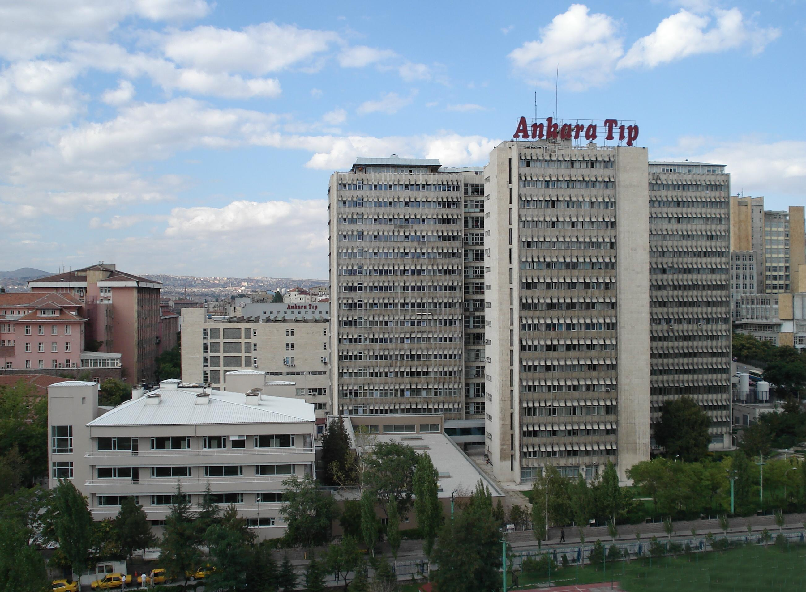
İLGİNİZE TEŞEKKÜR EDERİM
Acil Tıp

